Slide 1
Entornos Gráficos Web
Trabajos finales 2D y 3D
Ignacio Asensi

Slide 2
2D
Librería utilizadas:
Fabric.js
Fabric.js: http://fabricjs.com/

Slide 3
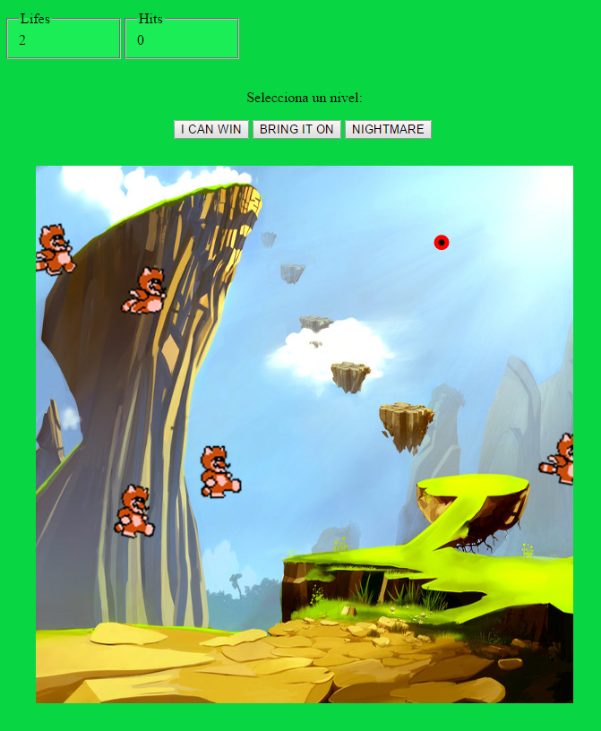
Contador de vidas
Niveles
Contador de aciertos
Marca de disparo
Objetivos

Slide 4

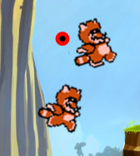
Estructura del juego
Sprite
Niveles
  Cambiando tiempos de aparición de addMario
For loop
Add mario
  Posición
  Inclinacion
Capturar evento
  Acierto
  Fallo
10 frames
55x72

Slide 5
Demo
http://mural.uv.es/igator/entornos/trabajos/fabric/index.html

Slide 6
3D
Librerías utilizadas:
Three.js
KeyboardState js
Three.js: http://threejs.org/
Keyboard: https://github.com/stemkoski/stemkoski.github.com/blob/73ad62f1792d1ca7c7658c39ee0ebe4c9220bba1/Three.js/js/KeyboardState.js

Slide 7
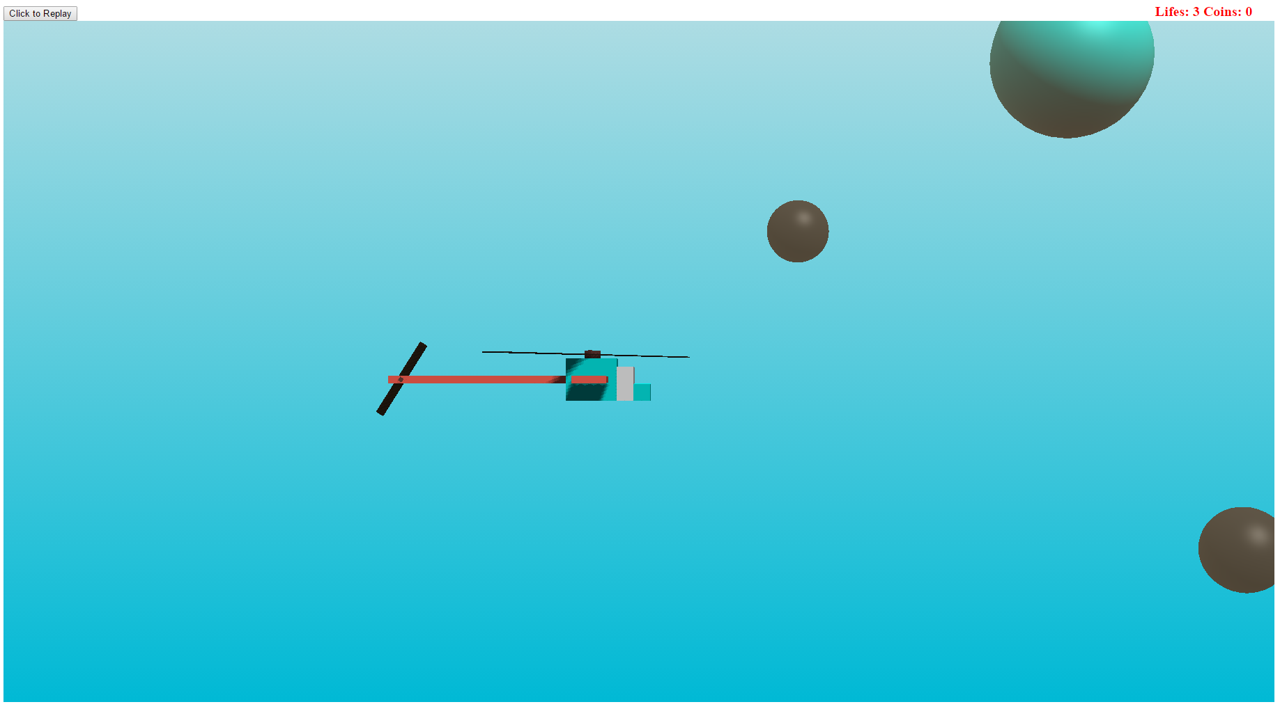
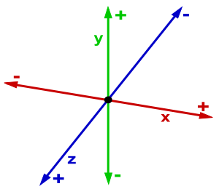
Chopper pilot
Lifes
Coins
Nube buena
Reset
Controles:
Flechas de cursor
Spacio y Alt mueven eje Z
Chopper
Nube mala

Slide 8
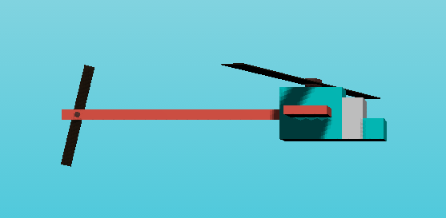
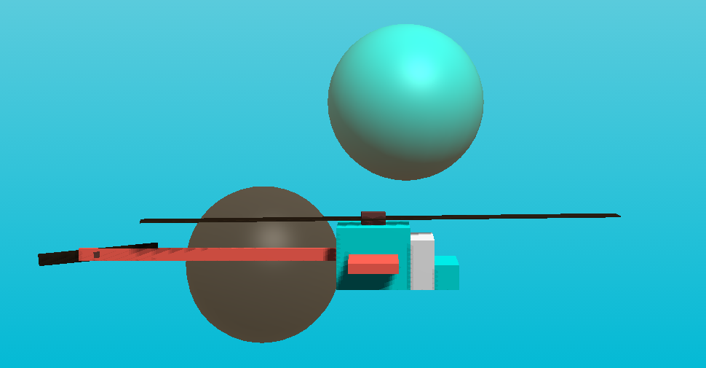
Elementos principales
  Helicoptero
    Cuerpo
    Rotor y aspas de arriba
    Cola
    Aspas traseras
  Cielo
    Nubes
      Grupos de 20
      Aleatorias
        Tamaño
        Buenas - Malas
  Luces
    Sombras
    Niebla
  Render
    Cerca
    lejos

Slide 9
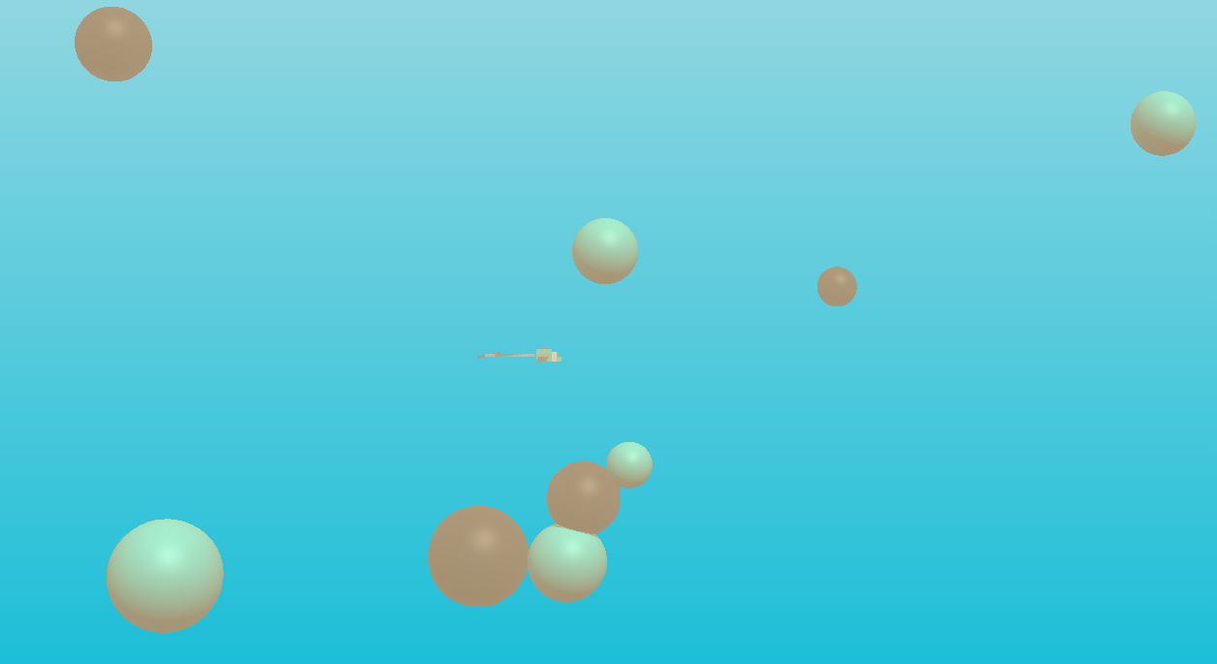
Flow
Init()
  createScene();
  createLights();
  Create -> objects (sky, chopper, clouds…)
Loop()
  Se va desplazando el cielo y las nubes
  Se hace update al keyboard handler
  Se mueven las aspas
  Se comprueban las colisiones
  Se renderiza la escena

Slide 10
Demo
http://mural.uv.es/igator/entornos/trabajos/three/index.html

